Slide 1
SysP: Linux commands
시스템프로그래밍
2023.06.13
2020675053 소프트웨어학과
장유리

Slide 2
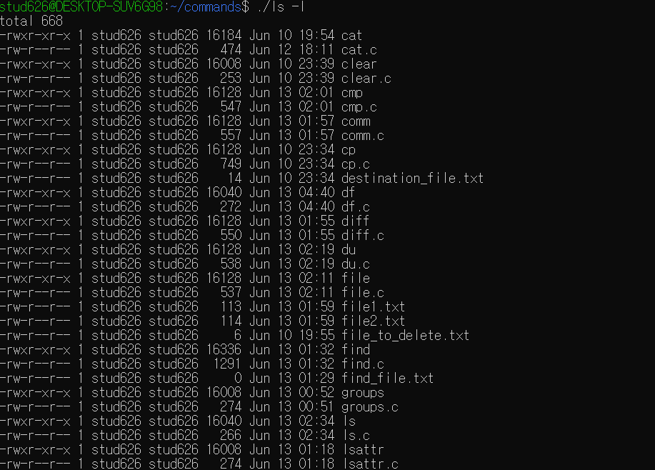
1. ls
리눅스 및 유닉스 시스템에서 파일과 디렉토리 목록을 확인하는 명령어
ls [옵션] [경로]
-l : 자세한 형식으로 파일 및 디렉토리 목록을 출력합니다. 파일의 권한, 소유자, 그룹, 크기, 수정 날짜 및 시간 등의 정보를 포함합니다.
-a : 숨겨진 파일 및 디렉토리를 포함하여 모든 항목을 출력합니다.
-h : 사람이 읽기 쉬운 형식으로 파일 크기를 출력합니다.
-r : 역순으로 정렬하여 목록을 출력합니다.
-t : 최신 수정 순서로 파일 및 디렉토리를 정렬하여 목록을 출력합니다.

Slide 3


2. cp
리눅스 및 유닉스 시스템에서 파일 및 디렉토리를 복사하는 명령어
cp [옵션] 원본 대상
-r 또는 -R: 디렉토리를 재귀적으로 복사합니다.
-i: 대상 파일이 이미 존재하는 경우 덮어쓰기 전에 확인 메시지를 표시합니다.
-u: 대상 파일이 이미 존재하는 경우, 원본 파일보다 오래된 경우에만 복사합니다.
-v: 복사 작업의 상세 정보를 출력합니다.

Slide 4
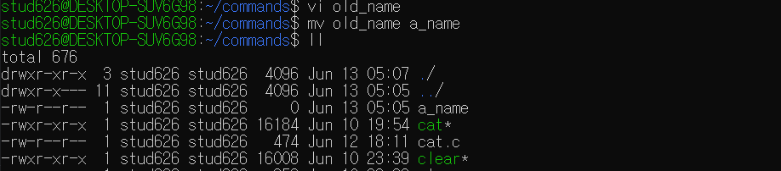
3. mv
리눅스 및 유닉스 시스템에서 파일과 디렉토리의 이름을 변경하거나 위치를 이동하는 명령어
mv [옵션] 원본 대상
-i: 대상 파일이 이미 존재하는 경우 덮어쓰기 전에 확인 메시지를 표시합니다.
-u: 대상 파일이 이미 존재하는 경우, 원본 파일보다 오래된 경우에만 이동합니다.
-v: 이동 작업의 상세 정보를 출력합니다.

Slide 5
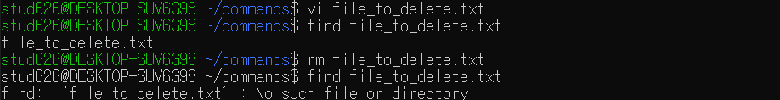
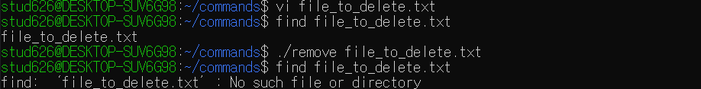
4. rm
리눅스 및 유닉스 시스템에서 파일이나 디렉토리를 삭제하는 명령어
rm [옵션] 파일 또는 디렉토리
-i: 파일 삭제 전에 삭제 여부를 확인하는 메시지를 표시합니다.
-r 또는 -R: 디렉토리와 그 내용을 재귀적으로 삭제합니다.
-f: 강제로 파일이나 디렉토리를 삭제합니다. 이 옵션을 사용하면 삭제에 대한 확인 메시지가 표시되지 않습니다.
-v: 삭제 작업의 상세 정보를 출력합니다.

Slide 6

5. pwd
: Print working directory
현재 작업 디렉토리의 경로를 출력하는 명령어
pwd

Slide 7
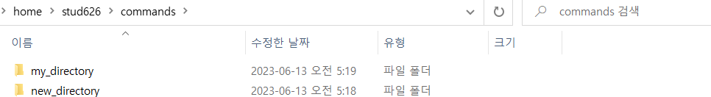
6. mkdir
디렉토리를 생성하는 명령어
mkdir [옵션] 디렉토리명
-p 옵션: 중간 디렉토리가 존재하지 않을 경우에도 디렉토리를 생성합니다. 즉, 부모 디렉토리도 함께 생성됩니다.
-v 옵션: 디렉토리 생성 시 생성되는 디렉토리명을 자세히 출력합니다.
-m 옵션: 디렉토리의 퍼미션(권한)을 직접 지정합니다.

Slide 8
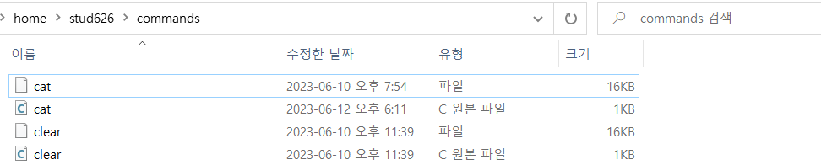
7. rmdir
빈 디렉토리를 삭제하는 명령어
rmdir [옵션] 디렉토리명
-p 옵션: 지정한 디렉토리를 삭제하고, 필요한 경우 상위 디렉토리도 삭제합니다.
-v 옵션: 디렉토리 삭제 시 삭제되는 디렉토리명을 자세히 출력합니다.

Slide 9
8. cat
파일의 내용을 출력하는 명령어
cat [옵션] 파일명
-n 옵션: 출력되는 각 행의 줄 번호를 함께 표시합니다.
-b 옵션: 비어있지 않은 행의 줄 번호를 표시합니다.
-s 옵션: 연속된 빈 행을 하나의 행으로 압축하여 출력합니다.

Slide 10
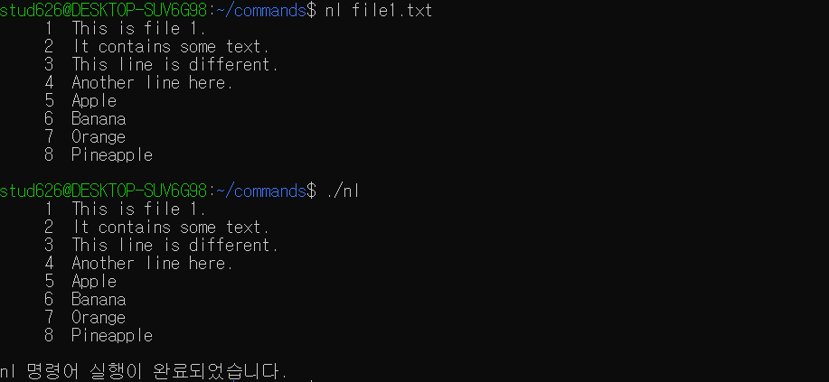
9. nl
파일의 행 번호를 추가하여 파일의 내용을 출력하는 명령어
nl [옵션] 파일명
-b 옵션: 행 번호를 추가하는 방식을 지정합니다. 예를 들어, -b a는 모든 행에 번호를 추가하고, -b t는 비어있지 않은 행에만 번호를 추가합니다.
-n 옵션: 행 번호의 형식을 지정합니다. 예를 들어, -n ln은 행 번호를 왼쪽에 정렬하여 출력하고, -n rz는 행 번호를 오른쪽에 정렬하여 출력합니다.
-w 옵션: 행 번호의 출력 폭을 지정합니다. 기본값은 6입니다.

Slide 11
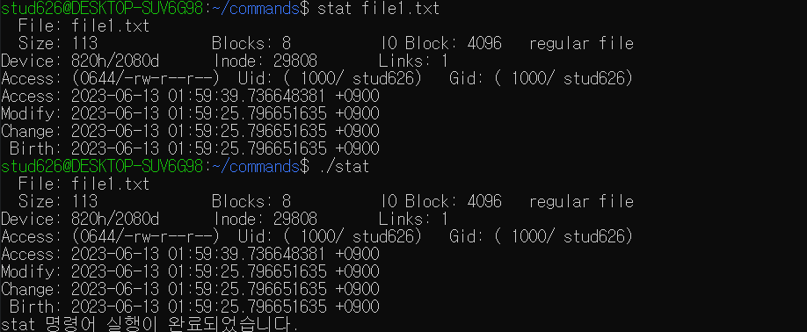
10. stat
파일이나 파일 시스템의 상세한 정보를 출력하는 명령어
stat [옵션] 파일명
-c 옵션을 사용하여 출력 형식을 지정할 수 있음

Slide 12

11. wc
파일이나 텍스트의 행 수, 단어 수, 문자 수를 세는 명령어
wc [옵션] 파일명
-l: 행 수만 출력합니다.
-w: 단어 수만 출력합니다.
-c: 문자 수만 출력합니다.
-m: 문자 수를 바이트 단위로 출력합니다.
-L: 가장 긴 행의 길이를 출력합니다.

Slide 13

12. du
파일이나 디렉토리의 디스크 사용량을 보고하는 명령어
du [옵션] 파일명 또는 디렉토리명
-h: 사람이 읽기 쉬운 형식으로 디스크 사용량을 출력합니다. 예를 들어, "1K", "1M", "1G" 등의 단위를 사용합니다.
-s: 전체 디스크 사용량을 요약하여 출력합니다. 디렉토리를 지정한 경우 하위 디렉토리의 디스크 사용량은 표시되지 않습니다.
-c: 디렉토리마다 사용량을 합산한 총 디스크 사용량을 출력합니다.
-k: 디스크 사용량을 킬로바이트(KB) 단위로 출력합니다.
-m: 디스크 사용량을 메가바이트(MB) 단위로 출력합니다.

Slide 14
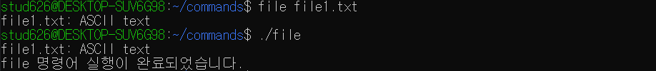
13. file
주어진 파일의 유형과 속성을 식별하는 데 사용되는 명령어
file [옵션] 파일명
-b: 파일 유형만 표시하고 추가 정보를 생략합니다.
-i: MIME 유형으로 파일 유형을 표시합니다.
-z: 압축된 파일을 처리합니다.
-d: 디렉토리의 내용을 표시하지 않고 디렉토리 자체의 유형을 표시합니다.

Slide 15
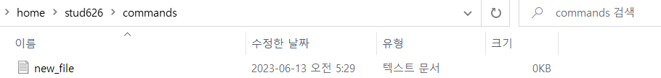
14. touch
주어진 파일을 생성하거나 파일의 수정 시간을 업데이트하는 데 사용되는 명령어
기본적으로 파일이 존재하지 않으면 빈 파일을 생성하며, 파일이 이미 존재하는 경우에는 해당 파일의 수정 시간을 현재 시간으로 업데이트
touch [옵션] 파일명
-a: 파일의 액세스 시간만 업데이트합니다.
-c: 파일이 존재하지 않으면 파일을 생성하지 않습니다.
-m: 파일의 수정 시간만 업데이트합니다.

Slide 16
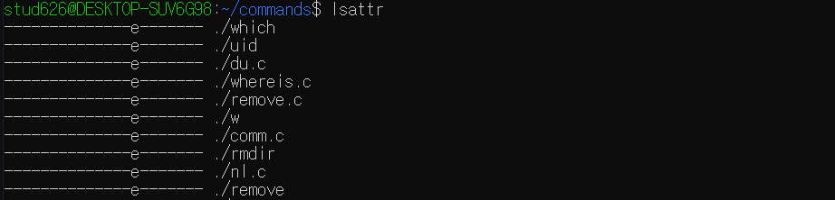
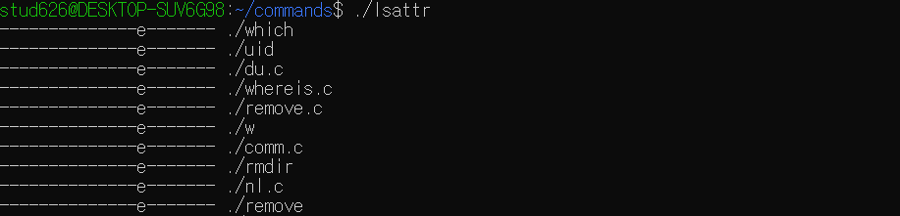
15. lsattr
파일이나 디렉토리의 확장 속성을 나열하는 데 사용되는 명령어
lsattr [옵션] 파일명
-a: 숨김 속성을 포함하여 모든 속성을 표시합니다.
-d: 디렉토리의 속성을 표시합니다.
-R: 하위 디렉토리와 파일을 재귀적으로 표시합니다.

Slide 17
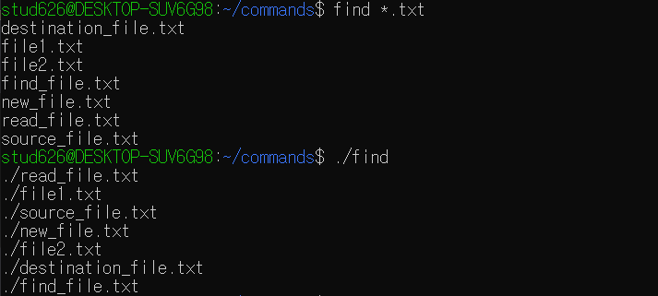
16. find
파일 시스템에서 파일이나 디렉토리를 검색하는 데 사용되는 강력한 명령어
find [옵션] [경로] [표현식] [동작]
*.txt는 와일드카드 패턴으로, 현재 디렉토리에 있는 모든 파일 중 확장자가 ".txt"인 파일을 의미

Slide 18
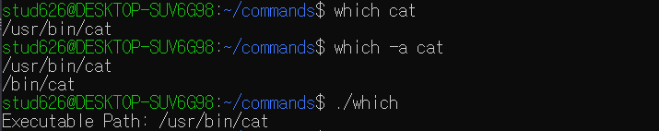
17. which
리눅스와 유닉스 기반 운영 체제에서 실행 가능한 프로그램의 경로를 검색하는 명령어
which [옵션] [명령어]
-a: 모든 일치하는 경로를 출력합니다.
-s: 출력 결과에서 경로를 제외하고 명령어만 출력합니다. (기본 동작)
-v: 검색 도중 발견되는 모든 경로를 출력합니다.

Slide 19
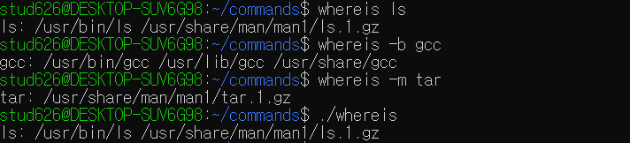
18. whereis
리눅스와 유닉스 기반 운영 체제에서 특정 명령어나 파일의 위치를 검색하는 명령어
whereis [옵션] [파일 또는 명령어]
whereis ls 명령어를 실행하면
ls 명령어와 관련된 실행 파일(/bin/ls),
소스 코드(/usr/src/ls),
매뉴얼 페이지(/usr/share/man/man1/ls.1.gz)
의 경로가 출력

Slide 20
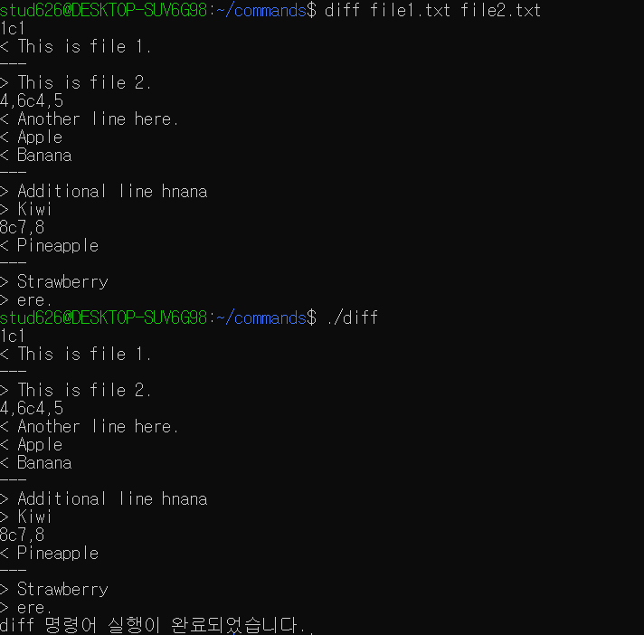
19. diff
두 개의 텍스트 파일 간의 차이를 비교하고 표시하는 명령어
주로 소스 코드, 설정 파일, 문서 등의 변경 사항을 비교하는 데 사용됩니다.
diff [옵션] 파일1 파일2
-u 또는 --unified: 차이점을 통합된 형식으로 출력합니다.
-c 또는 --context: 차이점을 컨텍스트 형식으로 출력합니다.
-r 또는 --recursive: 디렉토리를 재귀적으로 비교합니다.
-i 또는 --ignore-case: 대소문자를 무시하고 비교합니다.
-w 또는 --ignore-all-space: 공백 문자를 무시하고 비교합니다.

Slide 21
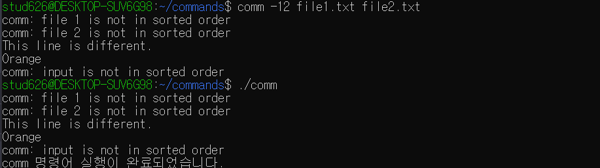
20. comm
두 개의 정렬된 텍스트 파일을 비교하고 공통된 라인, 고유한 라인, 그리고 각 파일에만 있는 라인을 출력하는 명령어
주로 두 파일 간의 차이를 비교하고 공통된 요소를 찾는 데 사용
comm [옵션] 파일1 파일2
-1: 파일1에만 존재하는 라인을 출력하지 않습니다.
-2: 파일2에만 존재하는 라인을 출력하지 않습니다.
-3: 두 파일 모두에 공통으로 존재하는 라인을 출력하지 않습니다.

Slide 22
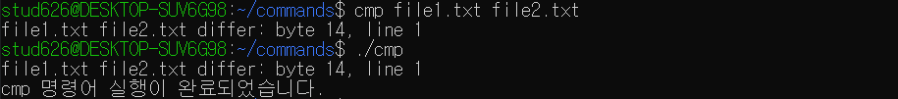
21. cmp
두 개의 파일을 비교하여 다른 부분을 찾아내는 명령어
cmp [옵션] 파일1 파일2
-l: 모든 바이트의 다른 부분을 출력합니다.
-b: 바이너리 형식으로 비교합니다. 이 옵션을 사용하면 ASCII가 아닌 파일도 비교할 수 있습니다.
-i <바이트 수>: 비교를 시작할 바이트 위치를 지정합니다.
-n <바이트 수>: 비교할 바이트 수를 지정합니다.

Slide 23
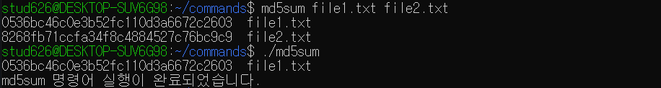
22. md5sum
파일의 MD5 해시 값을 계산하는 명령어
MD5는 메시지 다이제스트 알고리즘 중 하나로, 파일의 고유한 체크섬 값이라고 할 수 있는 해시 값을 생성
md5sum [옵션] 파일

Slide 24
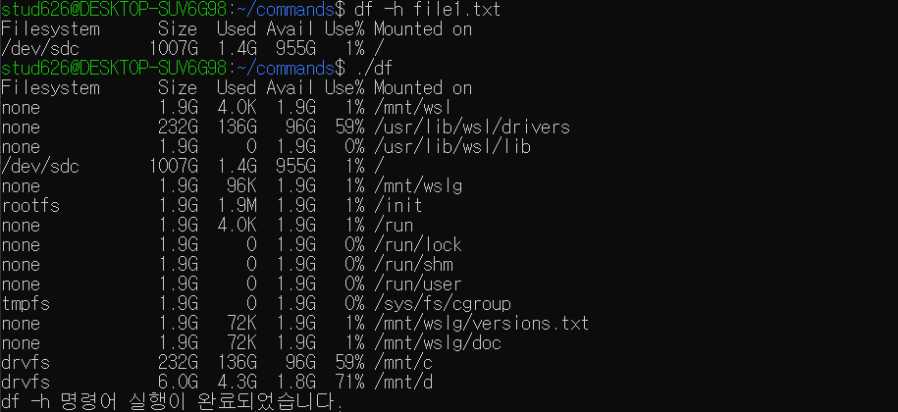
23. df
파일 시스템의 디스크 사용 상태를 보고하는 명령어
df [옵션] [경로]
파일 시스템의 사용 가능한 용량, 사용 중인 용량, 남은 용량, 사용률 등을 표시
여러 파일 시스템이 존재하는 경우 각각의 사용 상태를 표시

Slide 25
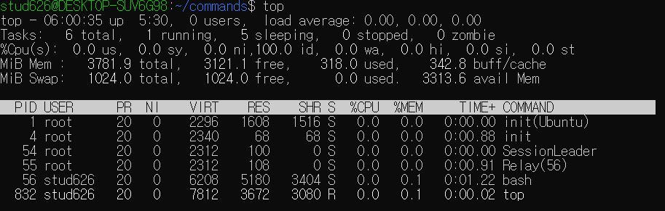
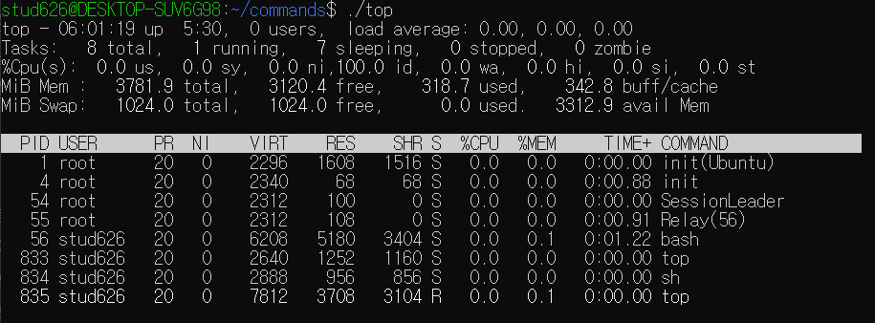
24. top
리눅스 시스템에서 실행 중인 프로세스의 실시간 모니터링을 제공하는 명령어
top은 시스템의 성능, 자원 사용량, 프로세스 상태 등을 확인할 수 있어 시스템 관리자나 개발자들에게 유용
top
실시간으로 화면이 업데이트되며, CPU 사용률, 메모리 사용량, 스왑(SWAP) 사용량, 프로세스 ID, 사용자, 실행 시간 등의 정보를 제공

Slide 26
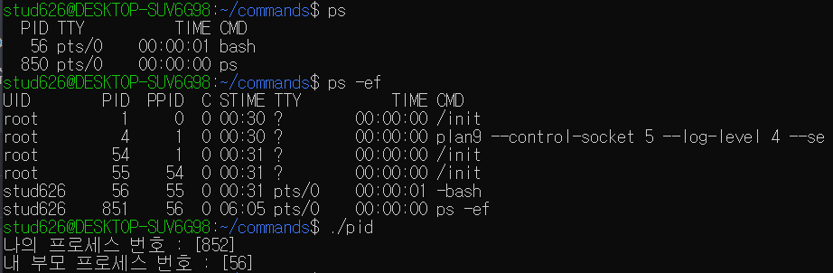
25. ps
현재 실행 중인 프로세스의 정보를 보여주는 명령어
프로세스는 운영 체제에서 실행 중인 프로그램을 의미하며, ps 명령어를 통해 해당 프로세스의 상태, 자원 사용량 등을 확인
ps
ps -ef: 모든 프로세스를 상세하게 표시합니다.
ps -aux: 모든 사용자의 프로세스를 상세하게 표시합니다.
ps -l: 프로세스의 상세 정보를 표시합니다.

Slide 27
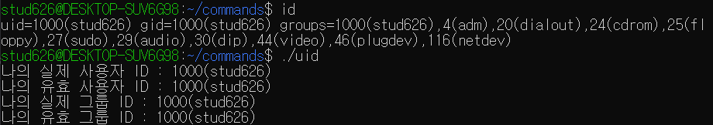
26. id
현재 사용자의 식별자 (ID) 정보를 보여주는 명령어
사용자의 ID는 사용자를 고유하게 식별하기 위해 할당되는 값으로, 보안 및 권한 관리에 사용
id
id –a 명령어는 추가적인 그룹 정보와 그룹 ID를 함께 표시
또한, id <username>과 같이 사용자 이름을 명시하여 특정 사용자의 식별자 정보를 확인 가능

Slide 28
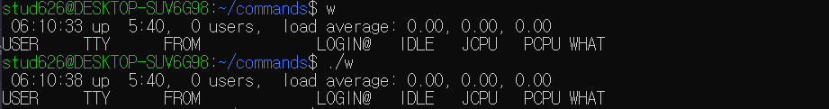
27. w
현재 시스템에 로그인한 사용자의 목록과 각 사용자의 활동 정보를 보여주는 명령어
w
-s 옵션: 로그인 세션의 시작 시간과 로그인 후 경과 시간 대신 CPU 사용량 및 메모리 사용량을 표시
-h 옵션: 출력 결과에 헤더를 포함하지 않는다.

Slide 29
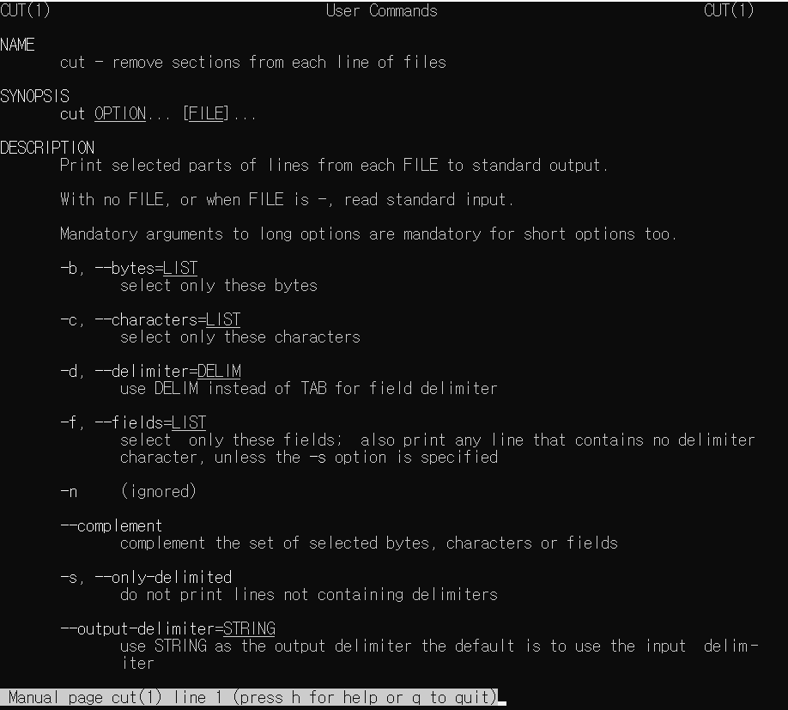
28. man
리눅스 및 유닉스 기반 시스템에서 사용 가능한 매뉴얼 페이지를 표시하는 명령어
시스템의 다양한 명령어, 함수, 파일 형식 등에 대한 상세한 문서를 제공
man [section] keyword

Slide 30
29. groups
현재 사용자가 속한 그룹을 표시하는 리눅스 명령어
groups [사용자이름]
현재 사용자가 속한 그룹 목록이 표시
그룹은 스페이스로 구분되어 표시되며,
사용자가 기본 그룹 외에 다른 그룹에도 속해 있다면 모든 그룹이 표시

Slide 31
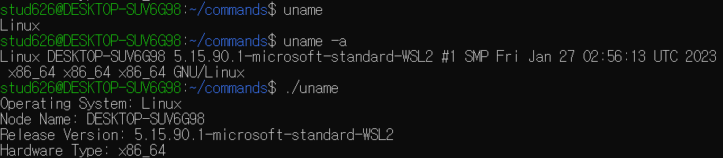
30. uname
리눅스 시스템에서 커널과 관련된 정보를 표시하는 명령어
uname [옵션]
-s 또는 --kernel-name: 커널 이름을 표시합니다.
-r 또는 --kernel-release: 커널 버전을 표시합니다.
-v 또는 --kernel-version: 커널 세부 버전 정보를 표시합니다.
-n 또는 --nodename: 네트워크 노드 이름을 표시합니다.
-m 또는 --machine: 하드웨어 아키텍처를 표시합니다.
-p 또는 --processor: 프로세서 타입을 표시합니다.
-i 또는 --hardware-platform: 하드웨어 플랫폼 정보를 표시합니다.
-o 또는 --operating-system: 운영 체제 정보를 표시합니다.

Slide 32
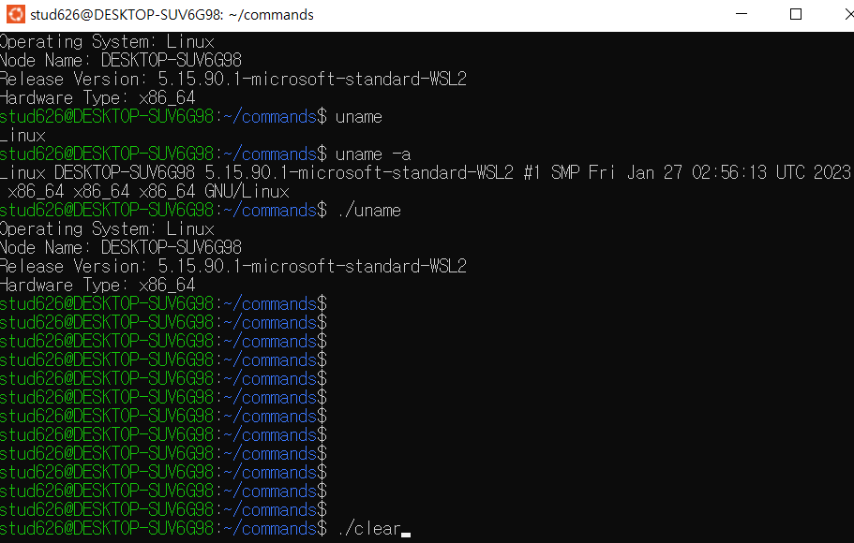
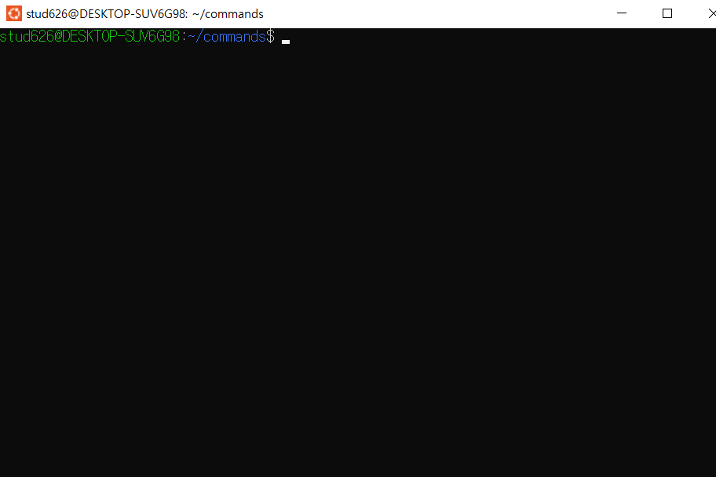
31. clear
터미널 화면을 지워서 보이는 내용을 모두 지우고 초기화하는 명령어
clear

Slide 33
reference
ChatGPT
linux_quick_reference명령어간단정리.pdf
linux-commands리눅스명령어3장정리.pdf

